Slide 1
Formación en competencias didácticas
Actividad 4
Hugo Alonso Reyes H

Slide 2
1.- Modificar un curso actual
En mi perspectiva, los cursos siempre pueden buscar ser más prácticos y dinámicos. Pueden presentar retos diferentes en que los participantes conecten con el aprendizaje y con las otras personas que están interactuando en el mismo curso. Lograr esto mediante contar historias, ejemplos significativos y profundos, se vuelve más vivencial y útil.

Slide 3
2.- Conecta con tu entorno.
El programa de becarios es una experiencia de aprendizaje en ambientes reales que permite adquirir experiencia directa en participación de proyectos, al estar en contacto con perfiles que cuentan con conocimientos, competencias y habilidades participando como equipo en el desarrollo de proyectos.
Me interesa que exista seguimiento y retroalimentación para poder personalizar el nivel de reto, validar el aprendizaje y poder dar una guía de valor a los becarios. Es importante asignar tareas académicas o de investigación que permitan el aprendizaje y poder dejar constancia de ello en algún tipo de documento, producto o informe.
Por toda la información y bombardeo de datos constante de la dinámica actual de vida, los cursos y materiales que se les presenten, deben de tener un componente de reflexión, de reto, de participación y de discusión. Tenemos que buscar incidir para que la experiencia dentro de los cursos sea muy práctica y dinámica. Debe romper con los esquemas de lectura de documentos o láminas que pudieran ser tediosos.

Slide 4
3.- Como impartir el curso
Mi punto de vista es que sería conveniente transitar en un esquema mixto o semipresencial. El proceso implica aprendizaje tanto para nosotros profesores como para ellos alumnos. Como se espera, necesitamos ir calibrando nuestra manera de interactuar con ellos en línea, darles retroalimentación cara a cara e ir gradualmente seguir convirtiendo prácticas y ejercicios a un esquema más dinámico en línea.
A mí me gusta que los materiales de aprendizaje incluyan videos y que se vaya construyendo o descubriendo la información del tema. Me atrae cuando la dinámica de la exposición deja preguntas de reflexión y análisis, así como que incluya evaluaciones para ir validando y asimilando el conocimiento.

Slide 5
4.- Superpoder del programa
El regalo de la aplicación y práctica real, colaboración e interacción con los académicos; la experiencia que se adquiere aprendiendo y haciendo directamente en proyectos.

Slide 6
5.- Sueña con el nuevo programa
Que sea un programa donde exista alta demanda, lleguen perfiles de alto nivel académico y con gran actitud y apertura. Un ambiente colaborativo en que se forjen lazos fuertes, que exista una práctica real que les permita acceder a plazas competitivas.

Slide 7
6.- Como imaginas cuando se vayan
De ideas y pensamiento crítico, con mentalidad flexible y con fortaleza ante los cambios. Con desarrollo de habilidades personales e interpersonales.
Que reciban un “coacheo” que les permita tener conocimientos, metodologías, saber trabajar en equipo y hábitos profesionales destacados
Con principios y mentalidad de innovación, con vena creativa y con ganas de experimentar.

Slide 8
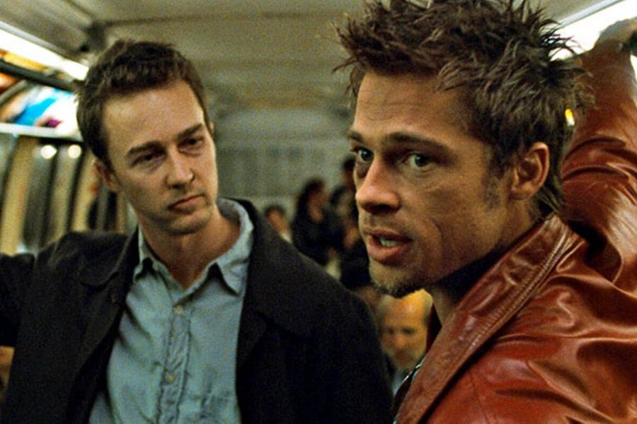
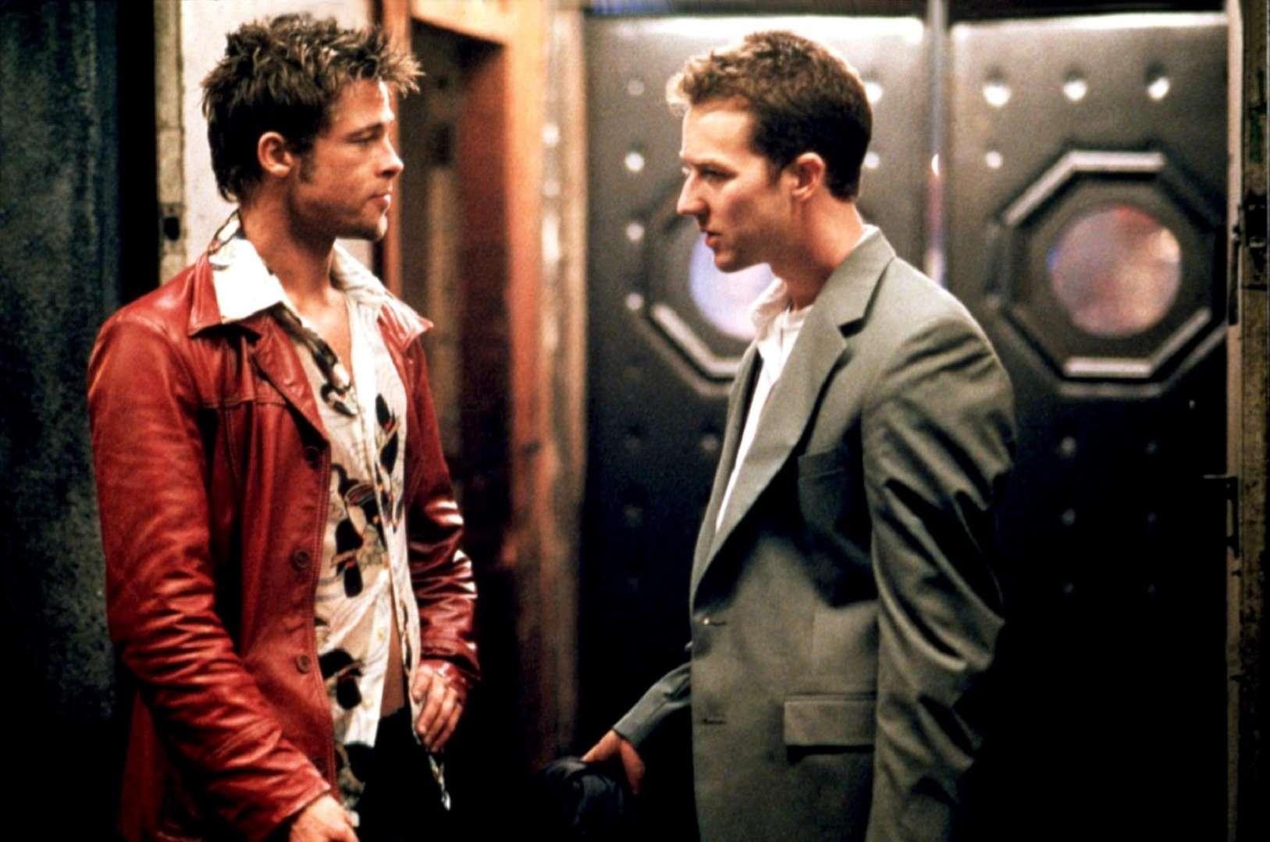
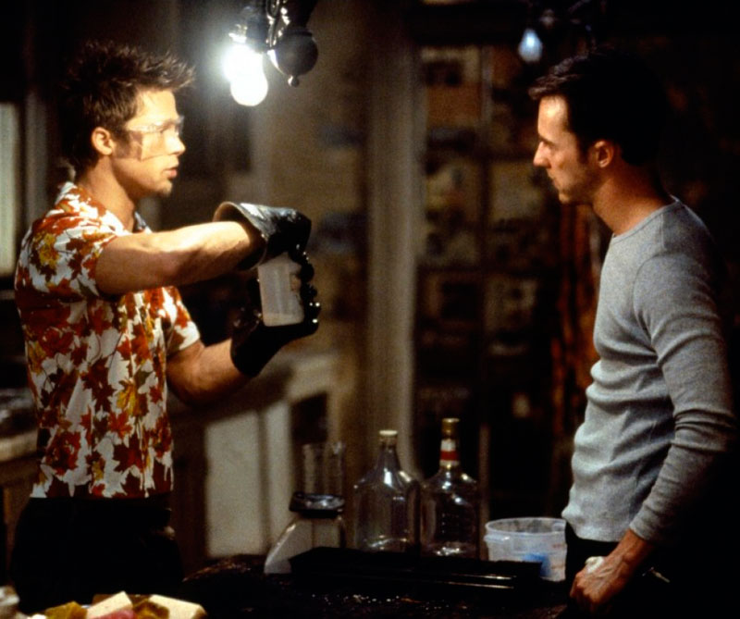
Gracias por orientarme durante mi participación en el programa de becas. Aprendí a aplicar lo que sé en proyectos reales y valiosos
Esto es sólo el principio, tu aprendizaje deberá ser permanente y será más valioso cuando lo compartas con otros
Con los aprendizajes en la participación en proyectos y con la confianza que he adquirido. Quiero apoyar al siguiente grupo de becarios
No dejes de cuestionar lo que sabes. Recuerda que tan importante como tu práctica técnica, debes desarrollar una mente flexible, creativa e innovadora; adaptarte a tu entorno…
Lo sé. Los materiales que prepararé para los cursos incluirán muchas prácticas de investigación y reflexión, un buen nivel de reto, incluiré muchos videos e imágenes que volarán sus mentes. Por supuesto no dejaré de poner evaluaciones para que se pongan pilas. ¡Y les pediré que si hablen del programa de becas!

Slide 9
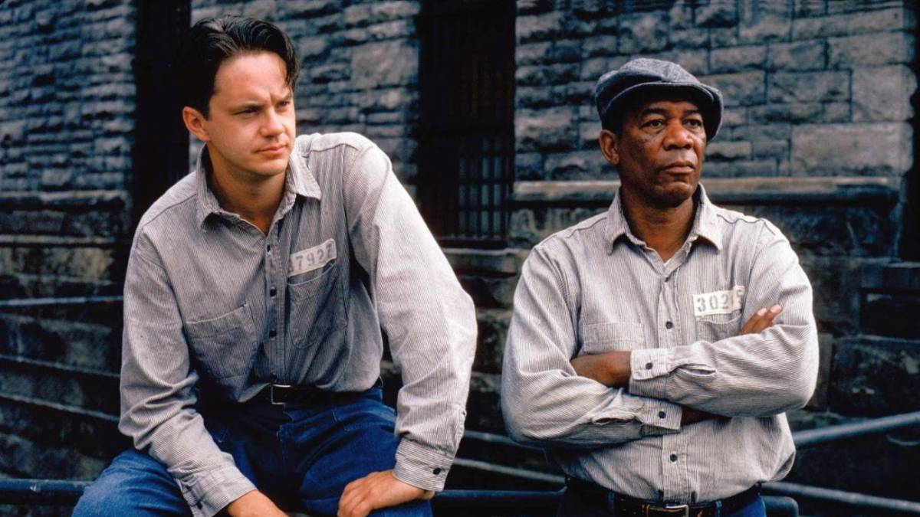
Te imaginas que hubiera sido de nuestras vidas con el Programa de Becas
Me encantaría haber podido aplicar todos los conocimientos de los cursos. Pero bueno, ahora los podemos hacer en línea…

